Slide 1



X
Analysis Kinerja Bisnis Kimia Farma 2020-2023
Kimia Farma - Big Data Analytics
Presented by
Mouriverd Laurent

Slide 2

Disclaimer
Sebagai seorang Big Data Analytics intern di Kimia Farma, saya akan melakukan analysis terhadap kinerja bisnis kimia farma dari tahun 2020 hingga 2023 berdasarkan dataset yang telah di sediakan oleh Perusahaan.

Slide 3





Insert your photo here
Mouriverd Laurent
Data Analyst | Data Science Enthusiast
I am a dedicate, integrity, positive attitude,continious improvement, innovative, loyal and reliable employee, committed to offering my best in my job and I am equally open to serve in other capacities as needed.
Cluster Mentari 96C, Jl. Al-Falah I no 18, Jakasampurna, Bekasi Kota, Jawa Barat 17145
Mauri310809@gmail.com
https://www.linkedin.com/in/mauriverd/

Slide 4

About Company
Kimia Farma adalah perusahaan farmasi terkemuka di Indonesia yang didirikan pada tahun 1817, menjadikannya salah satu perusahaan farmasi tertua di Asia. Perusahaan ini bergerak dalam produksi dan distribusi berbagai produk farmasi, termasuk obat-obatan, alat kesehatan, serta produk konsumen dan kosmetik. Kimia Farma memiliki jaringan luas apotek dan klinik kesehatan di seluruh Indonesia, yang mendukung visinya untuk menyediakan layanan kesehatan yang berkualitas dan terjangkau bagi masyarakat. Selain itu, perusahaan ini terus berinovasi dan beradaptasi dengan perkembangan industri farmasi global, memastikan keberlanjutan dan pertumbuhan bisnisnya di masa depan.

Slide 5
Project Portfolio
Didalam project final task kali ini, saya di tugaskan untuk mengevaluasi kinerja bisnis Kimia Farma dari tahun 2020 hingga 2023 dari dataset yang di sediakan oleh Perusahaan. Data tersebut akan di import ke BigQuery dan selanjut-nya akan di agregasikan menjadi sebuah tabel datamart yang akan di visualisasikan dengan menggunakan Google Looker Studio untuk mendapatkan insight dan rekomendasi.
Project explanation video here!

Slide 6
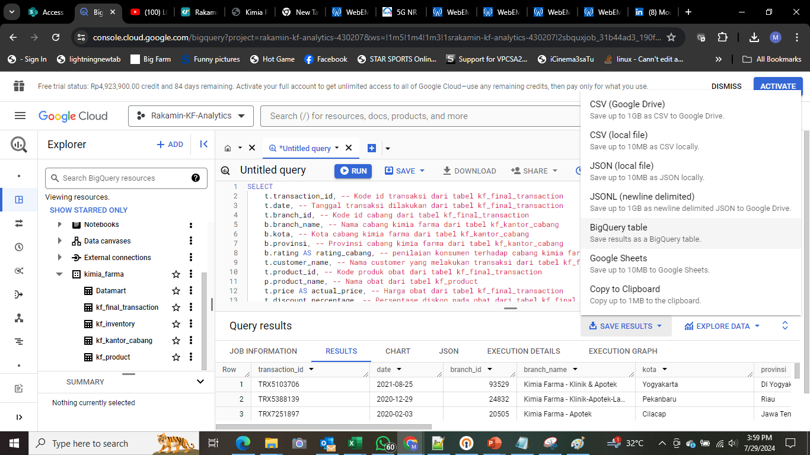
Importing Dataset to BigQuery
Berikut tampilan dari Bigquery yang telah di import dataset: kf_final_transaction, kf_inventory, kf_kantor_cabang, kf_product,
kemudian hasil query-nya akan di save menjadi table datamart.

Slide 7
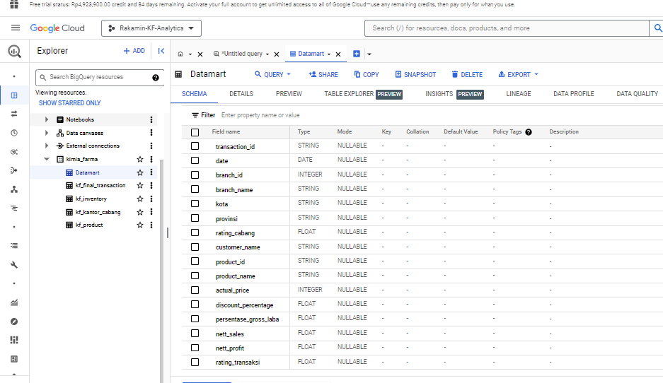
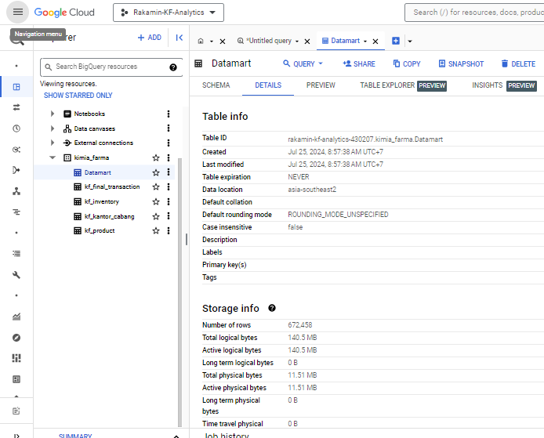
Tabel Analisa
Dari hasil agregasi 4 dataset , dihasilkan suatu tabel datamart yang terdiri atas 16 baris dan total 672.458 row.

Slide 8
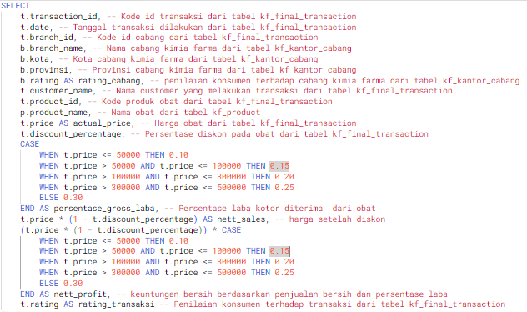
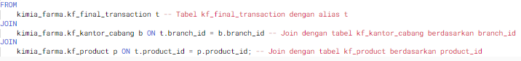
BigQuery Syntax
Query SQL ini menggunakan beberapa perintah penting, yaitu:
Select untuk memilih kolom,
From menentukan table utama, kf_final_transaction dengan alias t,
JOIN untuk menggabungkan tabel kf_kantor_cabang (alias b) dan kf_product (dengan alias p) berdasarkan kolom branch_id dan product_id.
CASEuntuk menerapkan logika bersyarat dalam menghitung persentase_gross_laba dan nett_profit berdasarkan rentang harga.
Github hasil pengerjaan here!

Slide 9
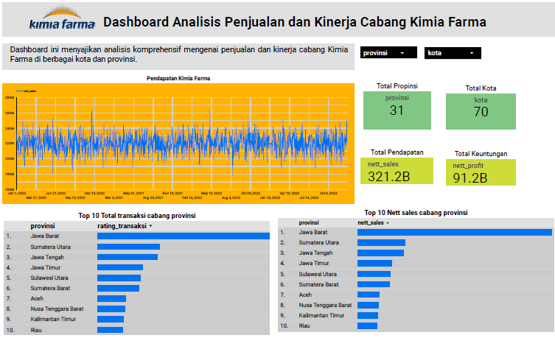
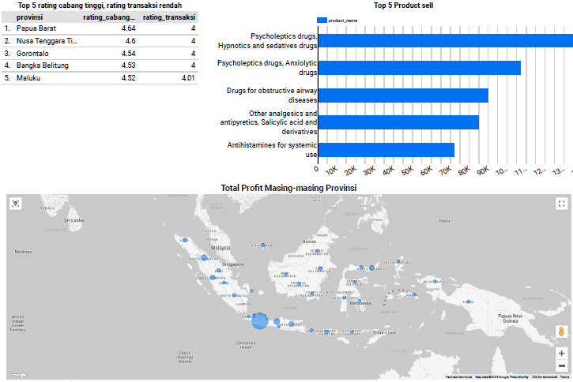
Dashboard Performance Analytics
Berikut adalah tampilan dashboard dibuat dengan menggunakan Google Looker Studio yang sudah di hubungkan dengan Bigquery.
Dashboard Google Looker here!

Slide 10
Insight
Kimia Farma memiliki cabang di 31 provinsi dan 70 kota, menunjukkan cakupan geografis yang luas di Indonesia.
Total nett sales mencapai 321.2B dan total nett profit sebesar 91.2B dalam rentang 2020 hingga 2023, menunjukkan bahwa Kimia Farma memiliki margin keuntungan yang signifikan dari penjualannya.
Grafik pendapatan harian menunjukkan fluktuasi yang signifikan mungkin disebabkan oleh faktor-faktor musiman atau promosi tertentu.
Propinsi dengan total transaksi tertinggi adalah Jawa Barat, sejalan dengan jumlah transaksi yang tinggi di provinsi tersebut. Hal ini menunjukkan bahwa cabang di provinsi-provinsi ini memiliki kinerja penjualan yang baik.
Produk paling laris adalah obat-obatan psikotropika dan sedative.
Propinsi seperti Papua Barat dan Nusa Tenggara Timur memiliki rating cabang yang tinggi namun rating transaksi yang rendah, menunjukkan bahwa meskipun cabang ini mendapat penilaian baik dari pelanggan, volume transaksi masih perlu ditingkatkan.

Slide 11
Recommendation
Tingkatkan pemasaran di provinsi dengan rating cabang tinggi tetapi transaksi rendah seperti Papua Barat dan Nusa Tenggara Timur.
Fokus pada memperluas dan meningkatkan ketersediaan produk-produk terlaris, yaitu obat-obatan psikotropika dan sedative.
Faktor-faktor penyebab fluktuasi pendapatan harian untuk optimalisasi transaksi penjualan.

Slide 12
https://drive.google.com/file/d/1jO0H6NL-6bjofEqOLE9ATYohw2hED3uR/view?usp=drive_link
https://github.com/mouriverd/Final-Task-Analisis_Kerja_Bisnis_Kimia_Farma_2020-2023-.git
Thank You
X

